Slide 1





Slide 2


Le Phuong Uyen – Nguyen Bao Mai Linh
Cùng bạn kể tên các môn em học ở lớp Hai
Haõy noùi vôùi baïn
Toán, Tiếng Việt, Tự nhiên và Xã hội, Thể dục, Hoạt động trải nghiệm, Âm nhạc, Mỹ thuật...

Slide 3


Thứ … ngày … tháng… năm 2021
Tiếng Việt

Slide 4
















Slide 5




Đọc mẫu
TAY DÒ
TAI NGHE
MẮT DÕI

Slide 6
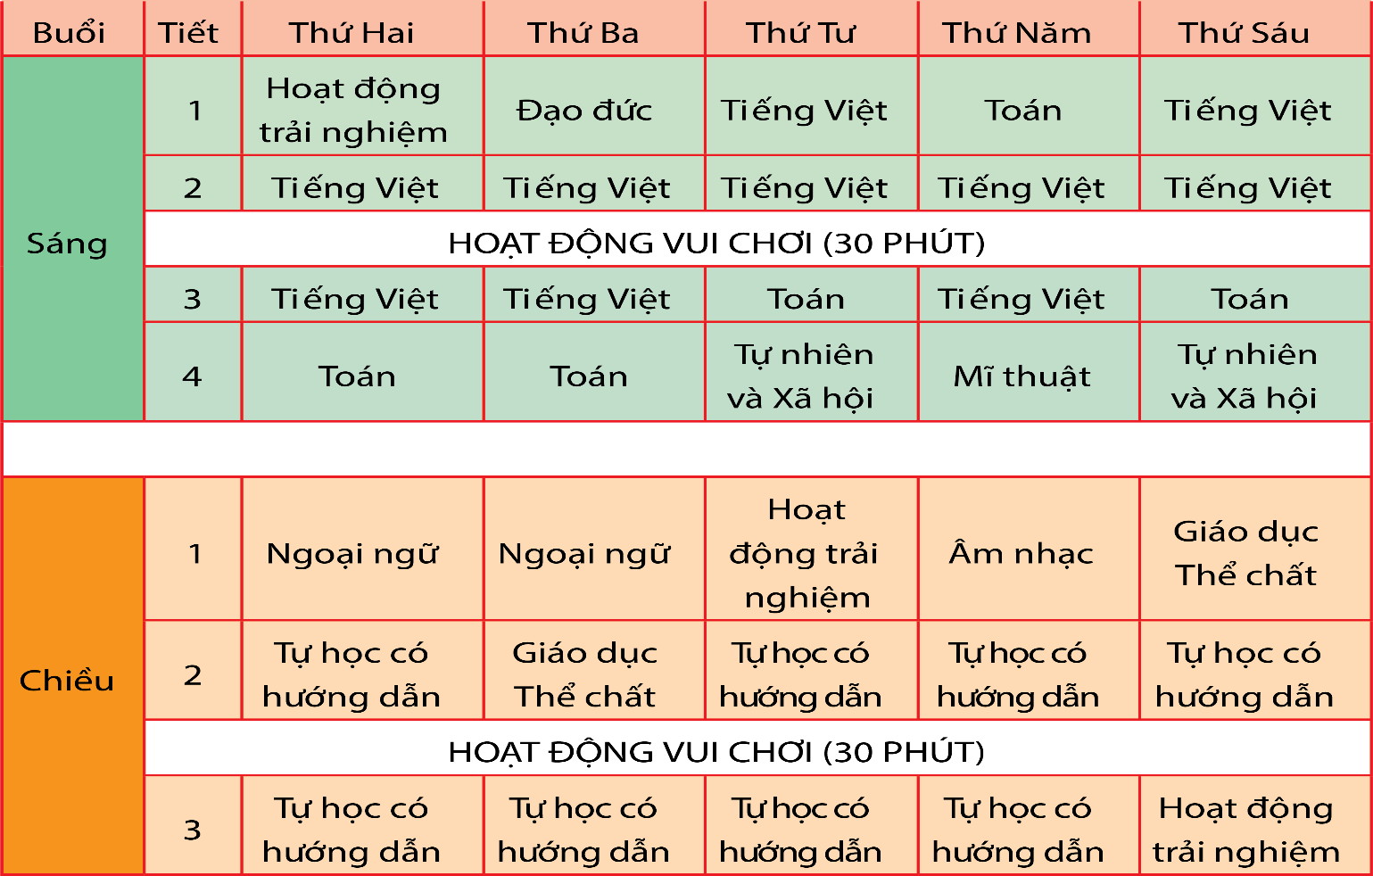
Thời khoá biểu
Đọc mẫu
THỜI KHOÁ BIỂU LỚP 2B TRƯỜNG TIỂU HỌC KIM ĐỒNG
(Năm học 2021 – 2022)

Slide 7
Thời khoá biểu
Đọc theo buổi
THỜI KHOÁ BIỂU LỚP 2B TRƯỜNG TIỂU HỌC KIM ĐỒNG
(Năm học 2021 – 2022)

Slide 8


Slide 9
Thời khoá biểu
Từ nào em chưa hiểu?
THỜI KHOÁ BIỂU LỚP 2B TRƯỜNG TIỂU HỌC KIM ĐỒNG
(Năm học 2021 – 2022)

Slide 10
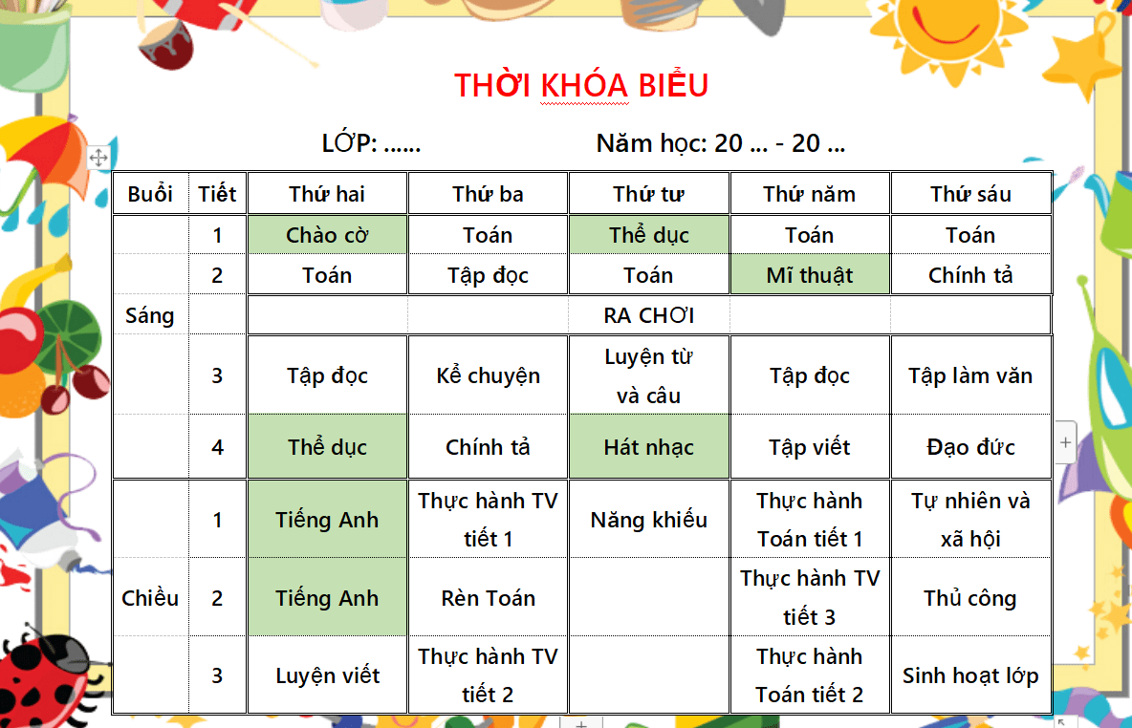
Thời khóa biểu:
bảng kê thời gian lên lớp các môn học khác nhau của từng ngày trong tuần.

Slide 11
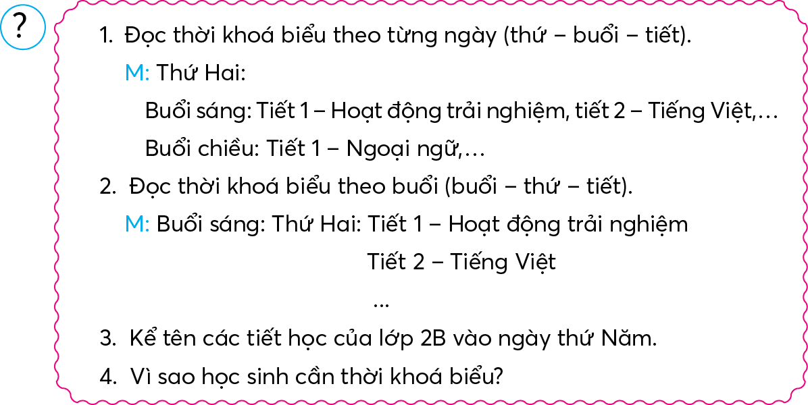

Slide 12


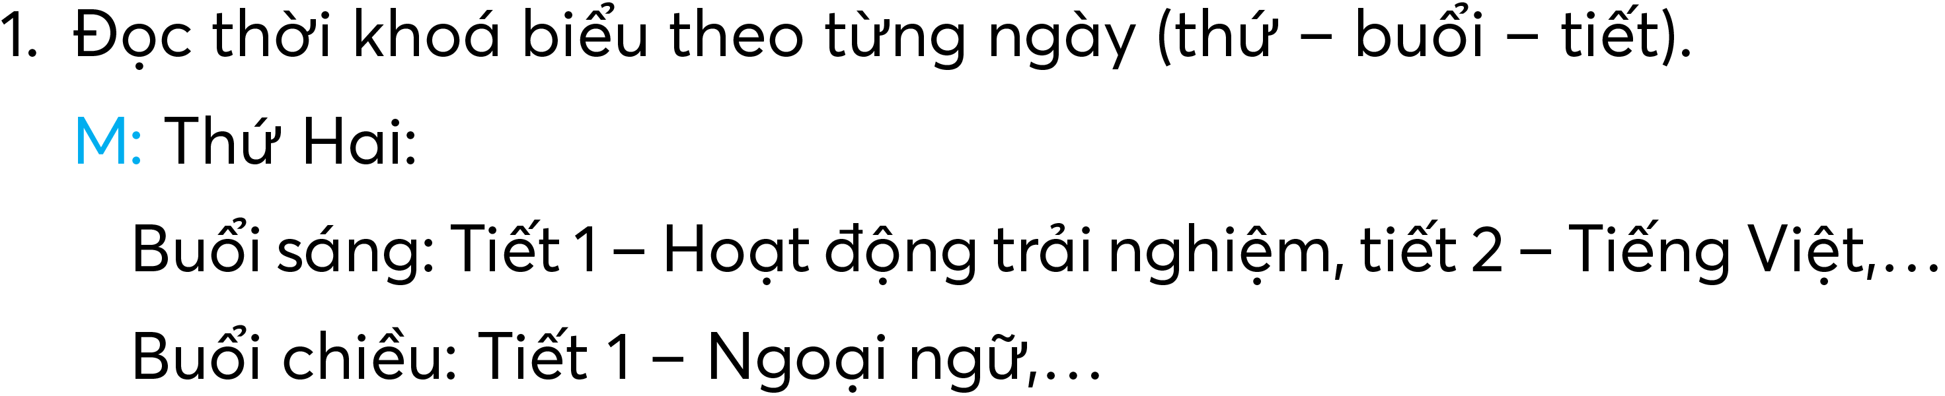

Slide 13
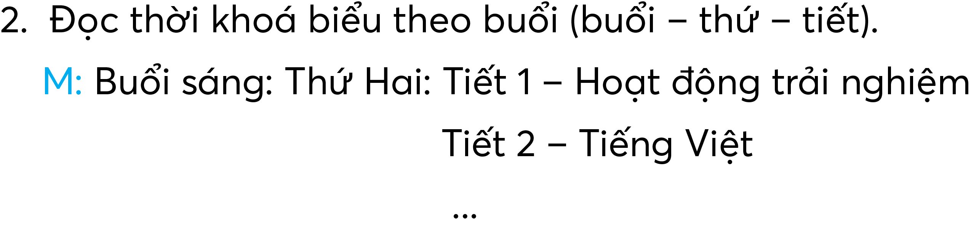

Slide 14
3. Kể tên các tiết học của lớp 2B vào ngày thứ Năm.
Buổi sáng:
Tiết 1 : Toán. Tiết 2 :Tiếng Việt. Tiết 3: Tiếng Việt. Tiết 4: Mĩ thuật
Buổi chiều :
Tiết 1: Âm nhạc. Tiết 2 và tiết 3: Tự học có hướng dẫn

Slide 15
4. Vì sao học sinh cần thời khóa biểu.
Học sinh cần thời khóa biểu để biết lịch học, chuẩn bị bài ở nhà, mang sách vở và đồ dùng học tập cho đúng.

Slide 16
Nội dung bài đọc
Thời khóa biểu giúp em biết được các môn học trong ngày, trong tuần học.

Slide 17
Liên hệ bản thân
Em biết học và làm việc theo thời khóa biểu.

Slide 18


Slide 19
Thời khoá biểu
THỜI KHOÁ BIỂU LỚP 2B TRƯỜNG TIỂU HỌC KIM ĐỒNG
(Năm học 2021 – 2022)

Slide 20


Củng cố bài học

Slide 21
Trò chơi: Tìm môn học
Buổi chiều
thứ 6 tiết 1
Buổi sáng
thứ 5 tiết 3
Tiếng việt
Tự nhiên và
xã hội
Buổi sáng
thứ 3 tiết 4
Thể dục

Slide 22

Sáng mai, em có mấy tiết học? Em cần mang những cuốn sách gì?

Slide 23






